Slide 1
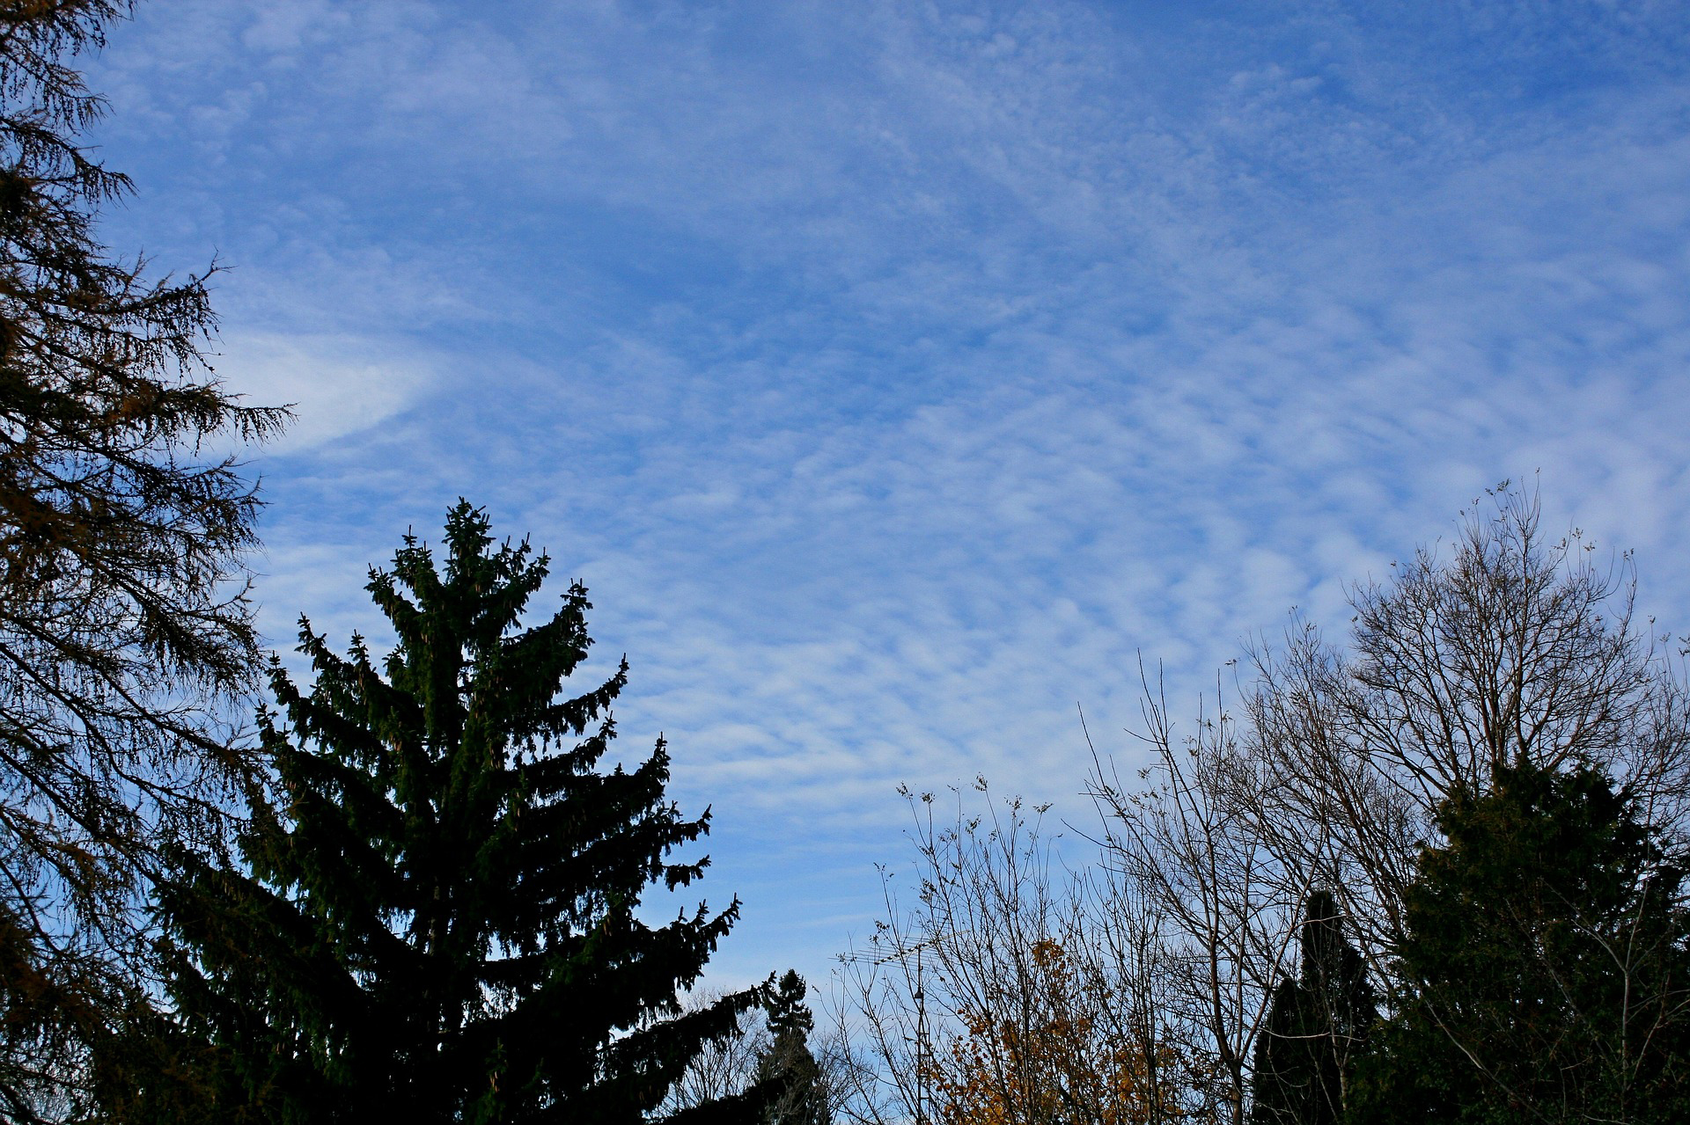
ØKT 1: Observere veret ved å sjå

Slide 2
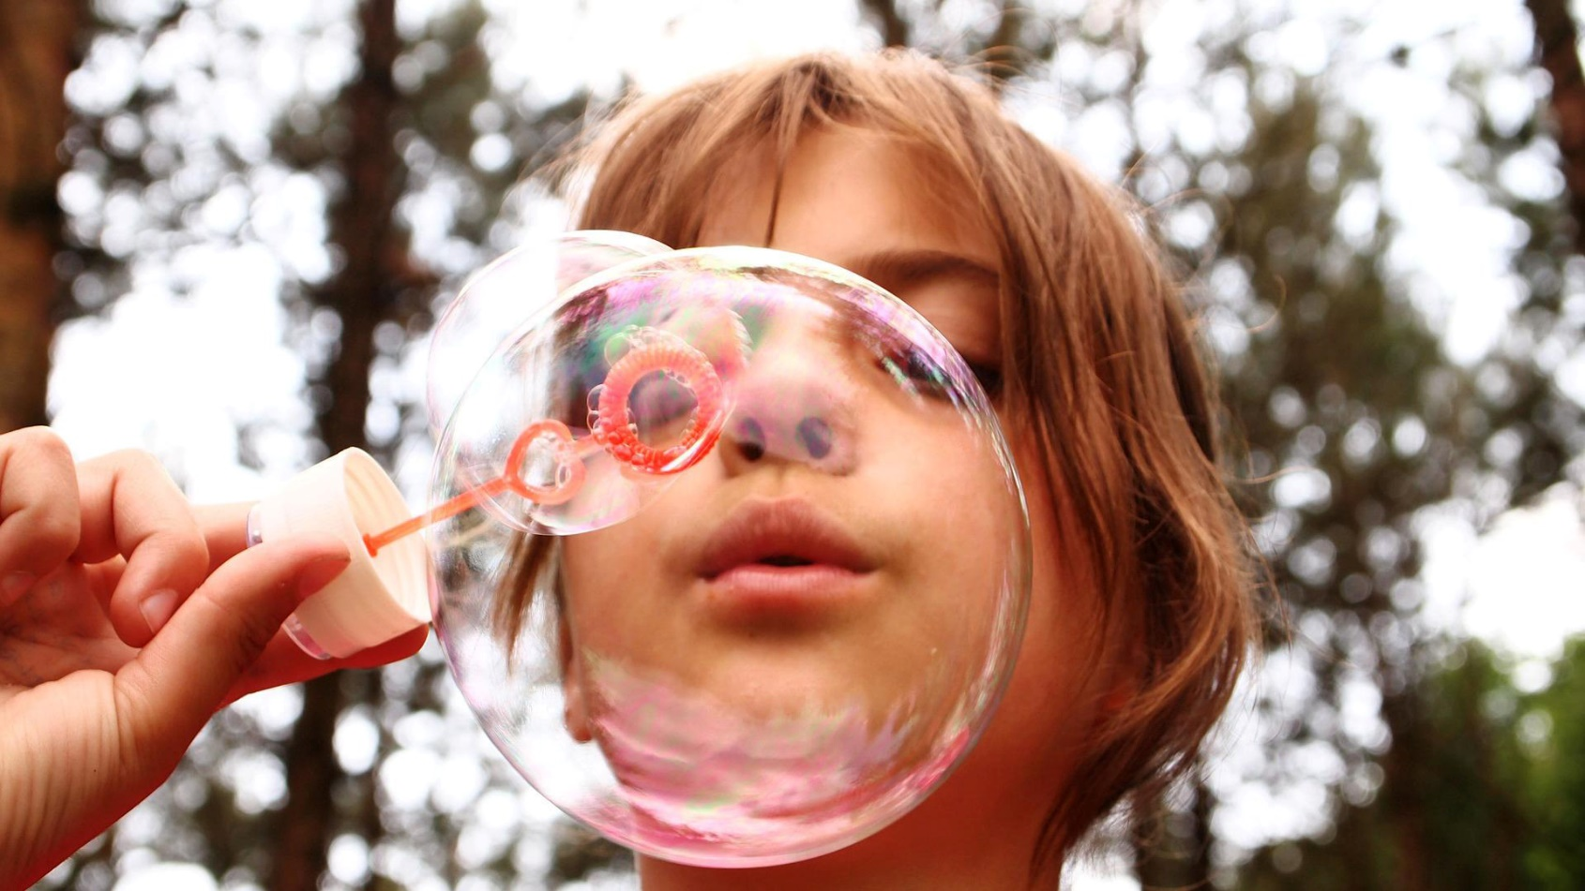
Oppdrag
Observer kva ver det er, og vel ein aktivitet som passar til veret.

Slide 3
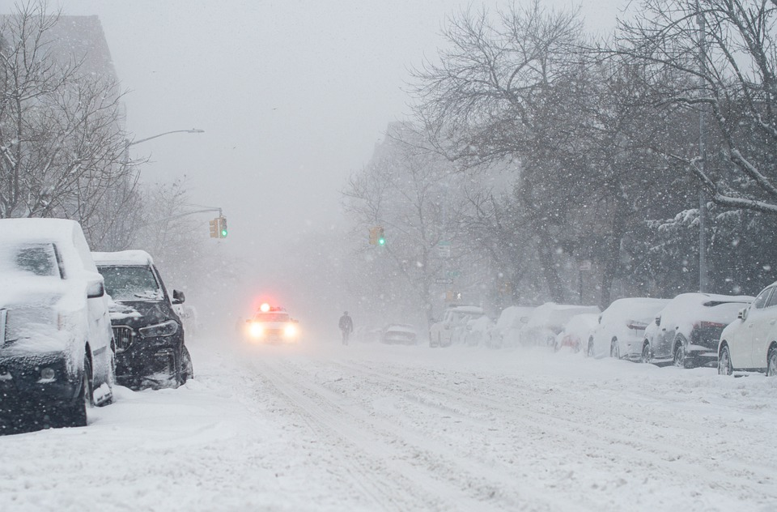
Korleis er veret på bilde 1?
Eg observerer at …

Slide 4
Bilde 2
Eg observerer at …

Slide 5
Bilde 3
Eg observerer at …

Slide 6
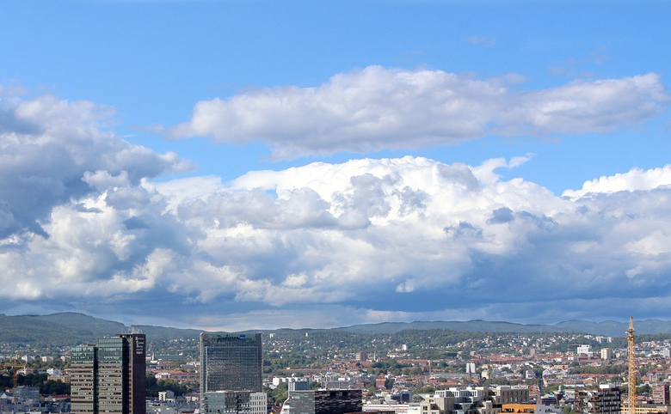
Bilde 4
Eg observerer at …

Slide 7
Bilde 5
Eg observerer at …

Slide 8
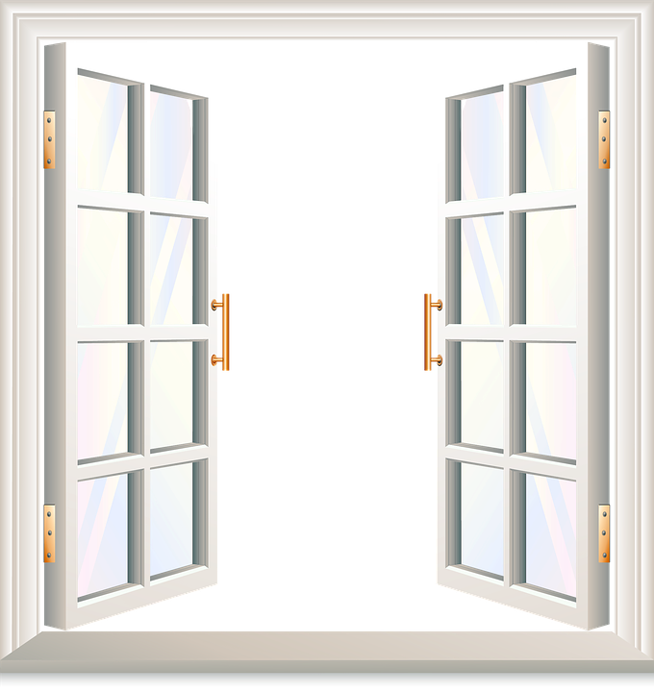
Kva kan vi finne ut ved å observere veret gjennom vindauget?

Slide 9
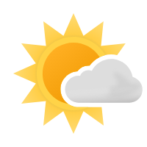
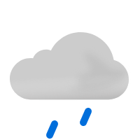
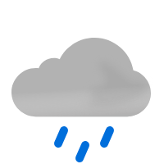
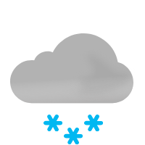
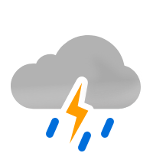
Kva for eit versymbol passar i dag?
Vi kan observere kor mykje skyer det er på himmelen:
Vi kan observere om det er nedbør:
klarver
lettskya
overskya
tåke
yr (lett regn)
regn
regn og tore
snø
Værsymboler fra yr.no

Slide 10
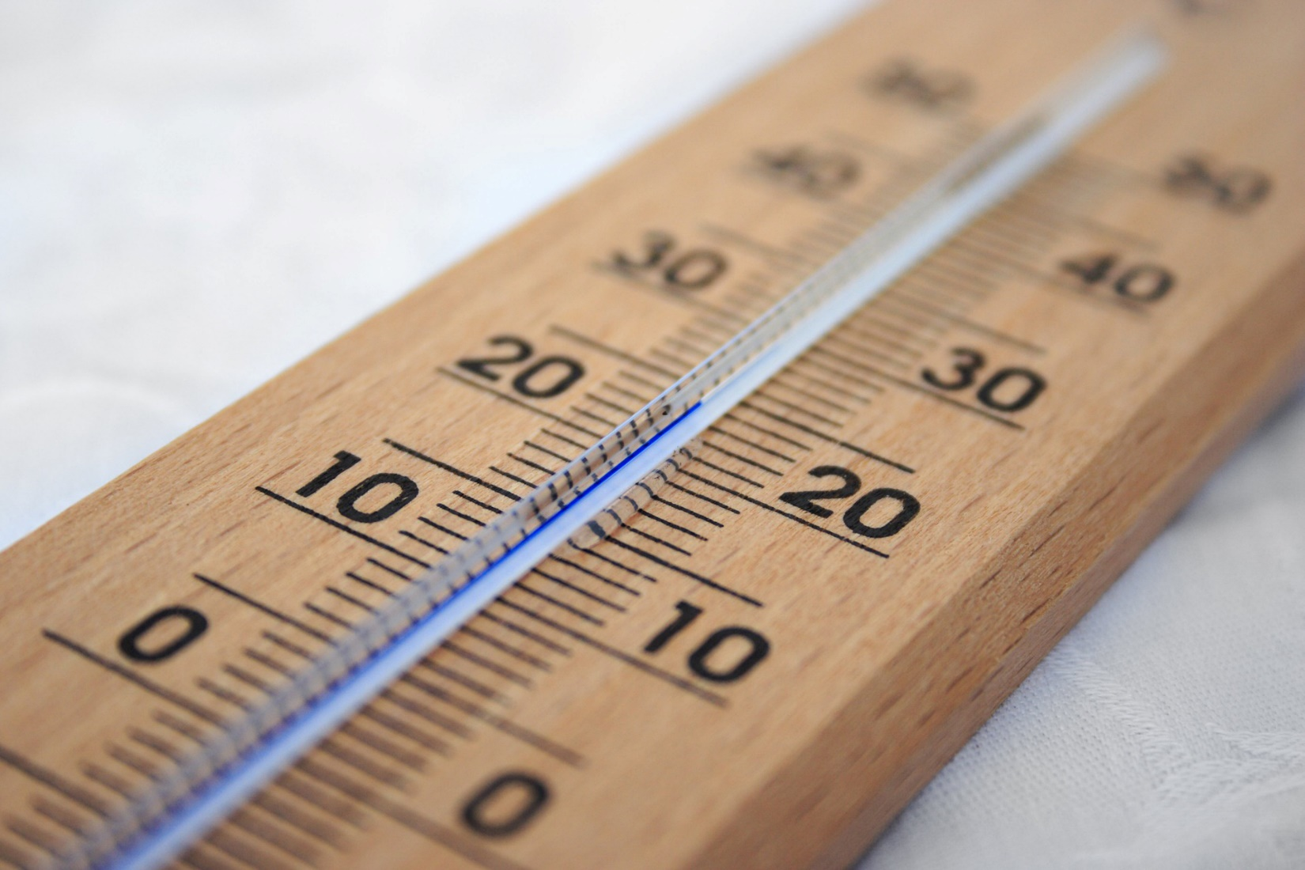
ØKT 4: Måle temperatur

Slide 11
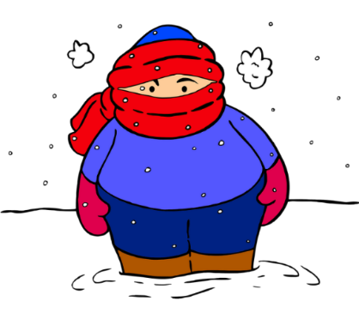
Termometer
Varmegradar
Kuldegradar

Slide 12
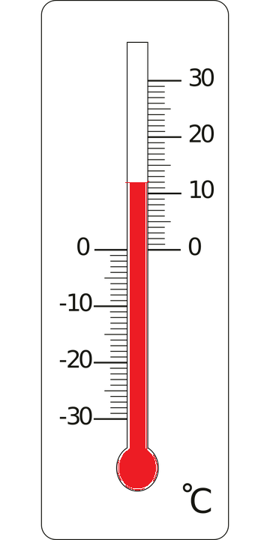
Lese av temperatur på eit termometer

Slide 13
Isbit som smeltar

Slide 14
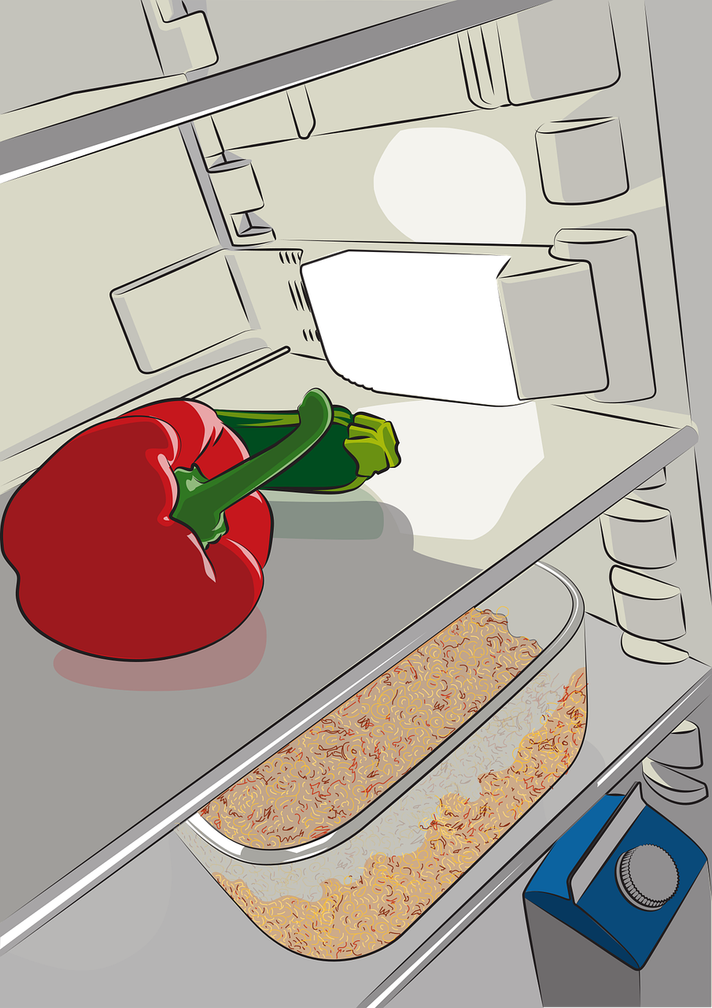
Kjøleskap

Slide 15
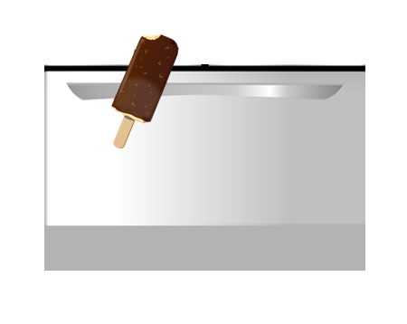
Fryseboks

Slide 16
Vårdag

Slide 17
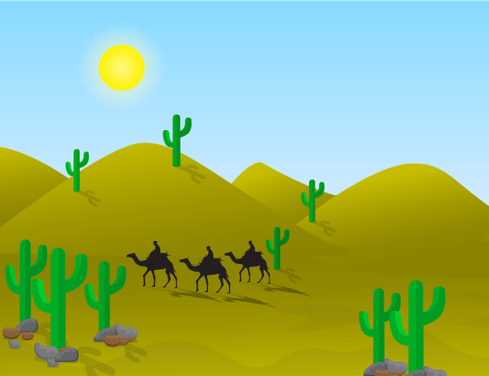
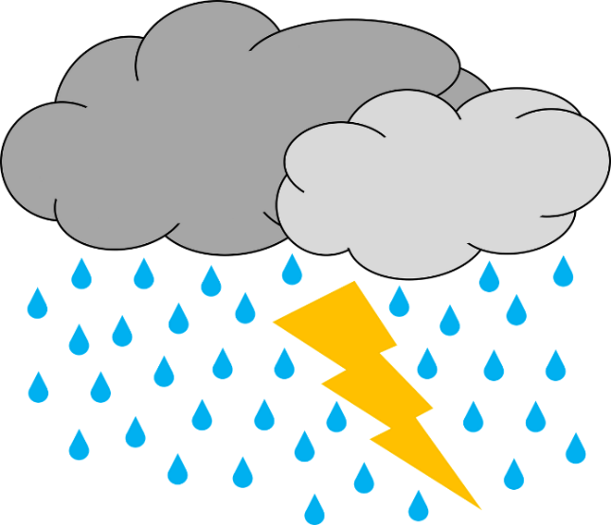
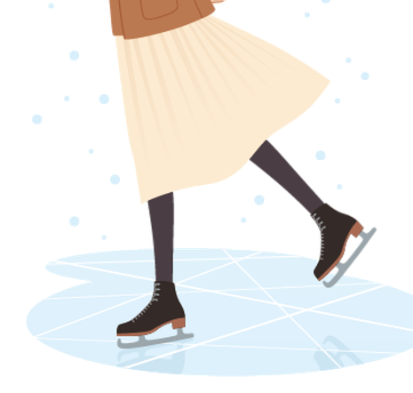
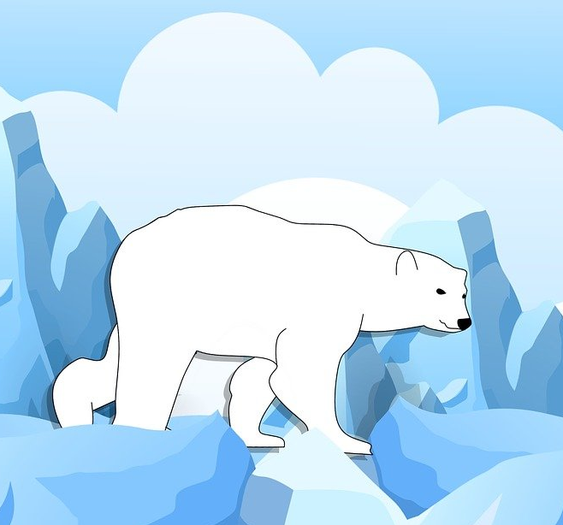
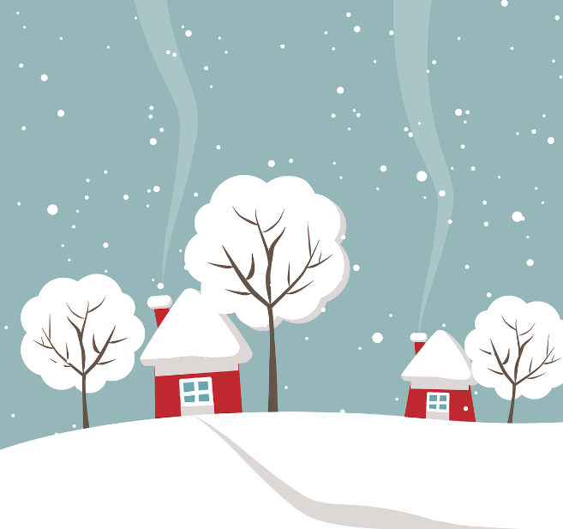
Stader med ulik temperatur

